Slide 1
GLOBAL OPS STANDARD
가이드는 이미 있다.
이제 운영권한을
표준으로 돌릴 때다.
글로벌 마케팅 디자인 Excellence 및 운영 효율화 제안
국가별 산출물 선택권을 줄이고, 이미 구축된 Figma 모듈형 가이드와 R&R을
전사 운영 정책으로 고정하기 위한 본부장 승인 안건입니다.
2026.05.13 기준
Dashboard + Google Sheet R&R
Country Head Decision Deck
160개
1,819개
0%
운영 케이스
업무 항목
완전 공통 케이스
권역/언어별 실제 운영 중인 케이스
현재 기준에서 디자인팀이 보는 총 대응량
현재 상태는 표준이 아니라 예외가 기본값
Source: Dashboard, Supabase, Google Sheet (2026.05.13)
01

Slide 2
BASELINE
이전엔 각자 업데이트로 버텼지만, 이제는 감당 가능한 범위를 넘었다.
사업 다각화와 글로벌 확장으로 예외 흡수 방식이 사람의 기억과 선의에 의존하는 운영 리스크가 됐습니다.
160개
1,819개
0%
16개
운영 스코프
현행 업무 항목
완전 공통률
확인 필요 케이스
KR/JP/GL/TW/TH의 실제 운영 케이스
보이는 업무량은 이미 패키지보다 예외에 가깝다
현재 기준에서 5개 권역이 동일하게 닫히는 케이스
정책이 없으면 계속 협의로 남는 회색지대
해석
현재 대시보드는 “업무가 많다”보다 더 큰 문제를 보여줍니다. 같은 기준표에서 출발했는데도 산출물 포함 여부, 작업주체, 규격이 모두 갈라져 있어 더 이상 개별 업데이트로 흡수할 수 없습니다.
숫자로 만들지 않은 것
월평균 요청 건수, 리드타임, 재작업 횟수는 현재 원천 필드가 없습니다. 이 덱은 그 값을 임의로 채우지 않고, 승인 이후 수집해야 할 운영 KPI로 분리합니다.
Source: Dashboard, Supabase, Google Sheet (2026.05.13)
Source: Dashboard, Supabase, Google Sheet (2026.05.13)
02
02

Slide 3
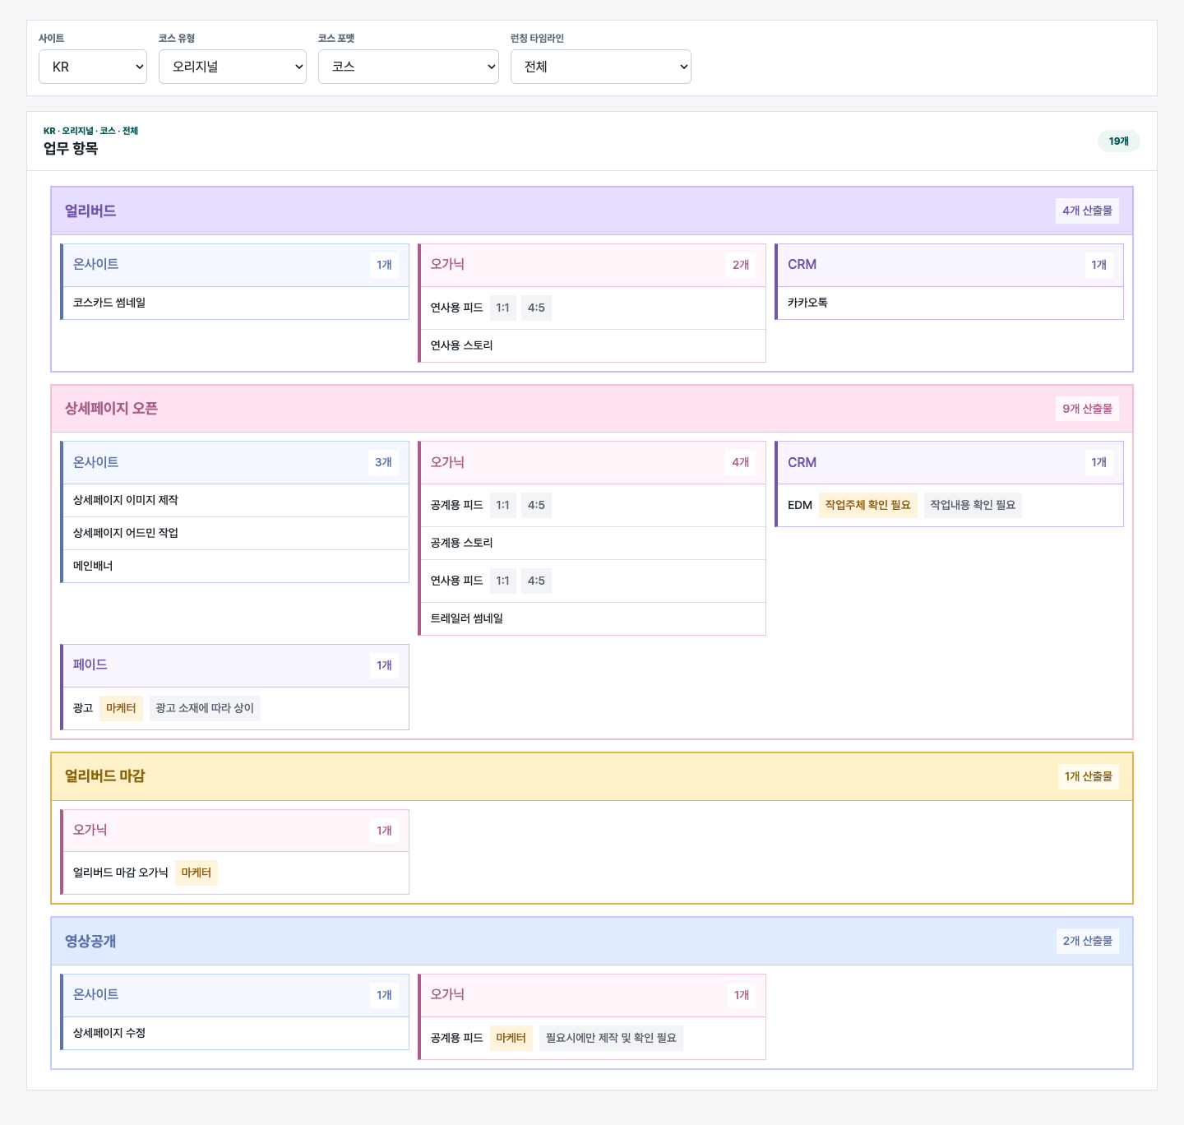
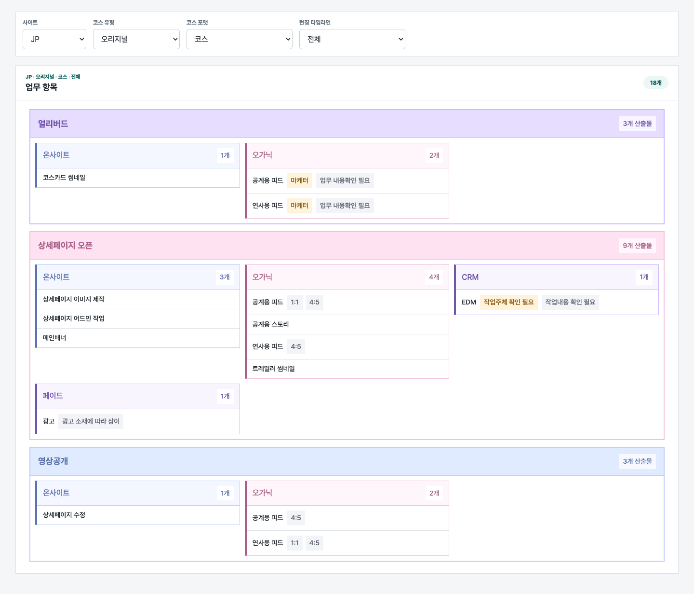
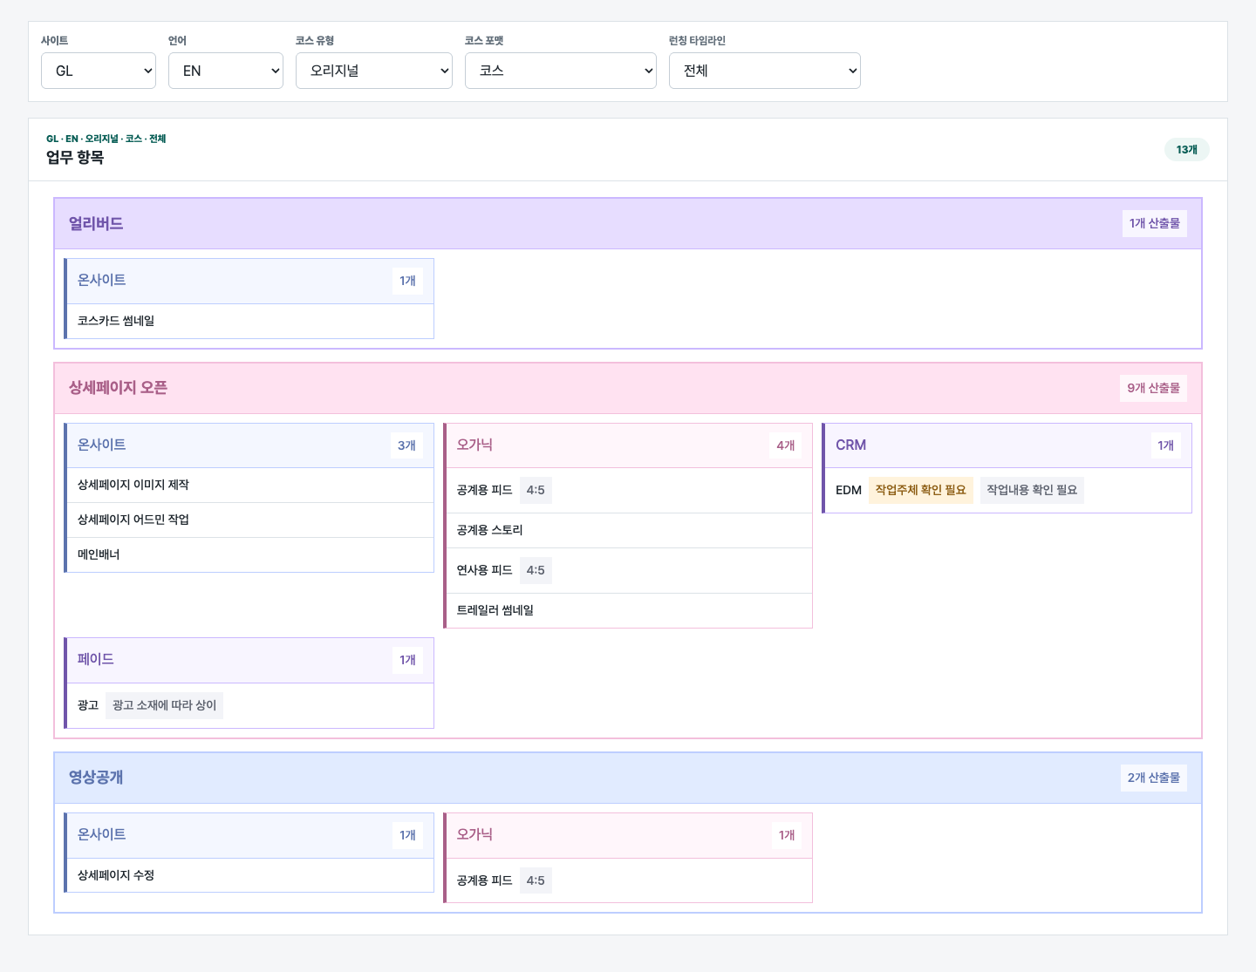
COMPLEXITY MAP
복잡성은 특정 국가 문제가 아니라 권역별 운영 구조에 누적된다.
가장 큰 비공통 업무 풀은 JP Organic, TW Onsite, JP/GL Onsite 순서로 나타납니다.
온사이트
오가닉
CRM
페이드
Top non-common workload pools
KR
124
131
37
24
전체 124
전체 131
전체 37
1
JP · 오가닉
205개 비공통 업무
전체 24
JP
163
205
32
32
TW · 온사이트
179개 비공통 업무
2
전체 163
전체 205
전체 32
전체 32
163
133
32
3
JP · 온사이트
163개 비공통 업무
GL
32
전체 163
전체 133
전체 32
전체 32
GL · 온사이트
163개 비공통 업무
4
TW
179
149
40
40
전체 179
전체 149
전체 40
5
TW · 오가닉
149개 비공통 업무
전체 40
TH
139
100
32
32
전체 139
전체 100
전체 32
전체 32
동일한 상품 케이스도 국가별 산출물 구성과 작업주체가 달라집니다.
Source: Dashboard, Supabase, Google Sheet (2026.05.13)
Source: Dashboard, Supabase, Google Sheet (2026.05.13)
03
03

Slide 4
DRIVERS
예외는 네 가지 형태로 분해되고, 모두 승인 정책 없이는 줄지 않는다.
가장 큰 원인은 산출물 포함 여부 차이입니다. 그 다음은 GL 언어별 차이와 규격 차이입니다.
산출물 포함 여부 차이
175건
운영 병목의 실제 형태
GL 언어별 차이
136건
A는 요청, B는 생략
Cherry-picking
담당자별 작업주체 다름
Owner drift
규격 차이
113건
1:1/4:5/확장자 기준 다름
Spec drift
작업주체 차이
48건
GL 내 EN/TW/TH 기준 갈림
Language drift
따라서 해결책은 디자인팀 내부 합의가 아니라, 국가별 예외 승인권을 정책으로 재설계하는 것입니다.
본부장 설득 포인트
“우리 국가만 예외”가 아니라 “모든 국가가 예외를 갖고 있다”는 사실을 데이터로 보여주고, 예외를 없애자는 대신 승인 가능한 예외와 불가능한 예외를 나눕니다.
Source: Dashboard, Supabase, Google Sheet (2026.05.13)
Source: Dashboard, Supabase, Google Sheet (2026.05.13)
04
04

Slide 5
R&R PROOF
기존 R&R은 이미 디자인팀의 안팎을 구분하고 있다.
새 가이드가 필요한 것이 아니라, 이미 정리된 R&R과 템플릿을 지키게 만드는 운영 장치가 필요합니다.
업무 영역
KR
JP
GL
해석
상세페이지 제작
디자인
디자인
디자인
핵심 제작 R&R은 이미 공통
상세페이지 운영
디자인
디자인
디자인
수정/운영도 공통 관리 대상
오가닉 제작
디자인/마케팅
디자인
디자인
KR만 혼합 구조, 정책 정리 필요
광고 제작
디자인/마케팅
디자인/마케팅
디자인/마케팅
운영 주체 명확화 필요
강의 영상 제작
PD
PD
PD
디자인팀 R&R 밖
강의자료 제작/운영
기획
기획
기획
디자인은 수정/템플릿 지원만
정책 문장
영상 관련 산출물 제작은 디자인팀 R&R에서 제외한다.
문제는 R&R 부재가 아니라, 예외 요청이 R&R보다 강하게 작동하는 현재 운영 방식입니다.
Source: Dashboard, Supabase, Google Sheet (2026.05.13)
Source: Dashboard, Supabase, Google Sheet (2026.05.13)
05
05

Slide 6
STANDARD PACKAGE
임의 조합을 막는 순간, 업무는 패키지 단위로 예측 가능해진다.
국가별 필요를 부정하는 것이 아니라, 기본 산출물은 하나의 패키지로 잠그고 예외만 별도 승인 흐름으로 분리합니다.
01
Figma 모듈형 가이드
02
필수 산출물 패키지
03
Backlog 예측
이미 구축된 템플릿과 모듈을 기준으로 삼는다.
얼리버드, 상세페이지 오픈, 운영 수정 범위를 고정한다.
패키지 단위로 리드타임과 리소스를 산정한다.
핵심 운영 원칙
상세페이지 운영
필수 패키지는 담당자 재량으로 삭제하거나 추가하지 않습니다. 국가별 특수성은 패키지를 깨는 방식이 아니라, 티켓 승인제를 통해 필요한 경우만 통과시킵니다.
텍스트/이미지 수정 같은 루틴 운영은 주기를 묶어 처리하고, 구조 변경이나 신규 포맷은 예외 트랙으로 이동합니다.
Source: Dashboard, Supabase, Google Sheet (2026.05.13)
Source: Dashboard, Supabase, Google Sheet (2026.05.13)
06
06

Slide 7
TWO-TRACK INTAKE
루틴은 빠르게, 예외는 티켓으로 승인해야 한다.
이 방식의 핵심은 루틴 업무를 늦추지 않으면서, 가이드 밖 요청을 본부장 승인과 리소스 검토 앞에 세우는 것입니다.
Track 1. Routine / Standard
프리패스 Fast-track
Track 2. Non-routine / Exception
티켓 승인제
대상
사전 합의된 필수 산출물 패키지 100% 준수 건
단순 텍스트/이미지 운영 건
1
요청자가 사업적 필요성과 기대효과를 명시해 티켓 발행
방식
마케팅 디자인 통합 요청 시트 접수
즉시 Backlog 편입 및 순차 진행
2
해당 국가 본부장 Director 1차 승인으로 불필요 요청 컷오프
효과
루틴 업무는 승인 대기 없이 빠르게 처리
3
디자인팀이 리소스·타당성 검토 후 Approve/Reject 및 일정 회신
가이드 외 신규 포맷, 템플릿 구조 변경, 특정 연사/국가 특별 산출물은 모두 Track 2로 이동
Source: Dashboard, Supabase, Google Sheet (2026.05.13)
Source: Dashboard, Supabase, Google Sheet (2026.05.13)
07
07

Slide 8
EXCEPTION POLICY
예외는 취향이 아니라 리스크 등급으로만 통과시킨다.
예외를 모두 금지하는 안이 아닙니다. 사업상 필요한 예외와 개인 편의성 예외를 분리해 승인 비용을 명확히 하는 안입니다.
Tier 1
Global Standard
필수 산출물 패키지 100% 준수
Track 1 Fast-track 편입
90% 이상의 일반 업무
Director approval gate
본부장 승인 단계의 목적은 디자인팀이 ‘안 된다’고 말하게 만드는 것이 아니라, 각 국가가 예외의 사업적 가치를 먼저 설명하도록 만드는 것입니다.
Tier 2
Strategic Exception
본부장 1차 승인 + 디자인 리소스 검토
필요 모듈만 제한 수용
법적/현지화 필수 요소
개인 옵션은 정책상 반려
Tier 3
Individual Option
산출물 항목 변경/추가 요청 수용 불가
가이드 외 요청은 반려
개별 취향·편의 요청
Source: Dashboard, Supabase, Google Sheet (2026.05.13)
Source: Dashboard, Supabase, Google Sheet (2026.05.13)
08
08

Slide 9
DECISION ASK
본부장 승인 없이는 이 정책은 팀별 권고안으로 남는다.
디자인팀이 가이드를 더 만드는 문제가 아니라, 국가별 요청 권한과 예외 승인권을 어디에 둘지 결정하는 문제입니다.
승인 요청
내용
본부장 역할
기대 효과
필수 산출물 패키지 고정
담당자 재량의 추가/삭제 금지. Figma 모듈형 가이드를 전사 기본값으로 의무화.
국가별 예외 요구 컷오프
리드타임 예측 가능
Single Channel 강제
마케팅 디자인 통합 요청 시트 외 구두/Slack/개별 시트 요청 반려.
부서 내 요청 경로 통일
누락·히스토리 리스크 감소
Two-track Intake 승인
Routine은 Fast-track, Exception은 티켓 승인제로 분리.
티켓 1차 승인자
루틴 속도 유지 + 예외 비용 가시화
영상 산출물 R&R 명확화
영상 제작은 디자인팀 R&R 밖으로 명시. 필요한 썸네일/템플릿만 범위 지정.
범위 밖 요청 차단
디자인 리소스 보호
승인 문장: 가이드 외 요청은 국가 본부장 승인 없이는 디자인팀 검토 단계로 넘어오지 않는다.
Source: Dashboard, Supabase, Google Sheet (2026.05.13)
Source: Dashboard, Supabase, Google Sheet (2026.05.13)
09
09

Slide 10
ROLLOUT
30일 안에 데이터가 쌓이고, 60일 안에 예외가 보이게 된다.
현재 비어 있는 리드타임·요청량·재작업 지표는 정책 승인 이후 요청 시트와 대시보드에 필드로 붙여야 합니다.
표준은 빠르게
예외는 증명하게
개인 옵션은 막는다
운영 원칙은 간단합니다
D+0
D+14
D+30
D+60
D+90
승인
정리
시행
리뷰
고도화
필수 패키지·2트랙·반려 원칙 승인
국가별 필수 산출물 리스트와 예외 정의 고정
통합 요청 시트와 티켓 양식 운영 시작
예외 티켓, 반려 건, 리드타임 첫 리포트
국가별 SLA와 패키지 업데이트 주기 확정
새로 수집할 KPI
첫 회의에서 필요한 결론
월평균 요청 건수 · 평균 리드타임 · 재작업 횟수 · 오프채널 반려 건 · 예외 티켓 승인율
국가별 필수 패키지 동의, 예외 티켓 승인자 지정, 통합 요청 시트 외 요청 반려 원칙 승인
Source: Dashboard, Supabase, Google Sheet (2026.05.13)
Source: Dashboard, Supabase, Google Sheet (2026.05.13)
10
10

